Slide 1

武惑クラブ年次総会
2026年1月25日（日）
東天紅 大宮店

Slide 2
武惑クラブの現状
会員総数 118名
紫 6名
黄 18名 赤 44名
紺 37名 白 13名
※2026.1

Slide 3
総会 式次第
進行 主務 宮本
開会・会長あいさつ 会長 大石雅規
役員の改選、承認、挨拶 主務
会則および細則の改廃 理事会
審議事項・報告事項 理事会
事業報告・事業計画 主務
決算報告・監査報告 会計・監事
予算計画 会計
今年度の方針 主将

Slide 4
2025年の課題
１.白パンのリクルート
⇒継続

Slide 5
2025年の課題
２.創部47年目…50周年にむけて
⇒継続

Slide 6
2025年の課題
３.黄パンのテコ入れ
⇒合格レベル達成

Slide 7
2026年の課題
１.白パンのリクルート
２.創部48年目…50周年にむけて
３.パンツ別課題

Slide 8
2026年 黄パンの課題

Slide 9
2026年 黄パンの課題
コンプライアンスを守ろう！

Slide 10
2026年 赤パンの課題

Slide 11
2026年 赤パンの課題
ハラスメントを
やめよう！

Slide 12
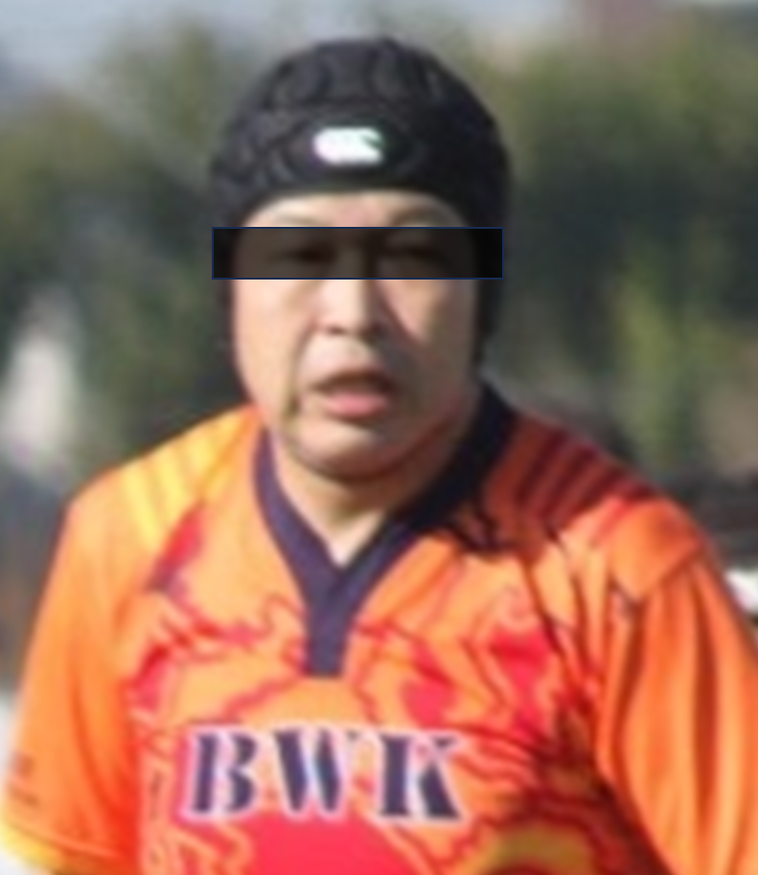
ハラスメントをやめよう！
パワハラはダメだぞ！

Slide 13
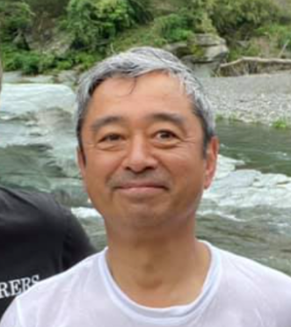
ハラスメントをやめよう！
セクハラもしないぞ！

Slide 14
2026年 白紺の課題

Slide 15
2026年 白紺の課題
部歌をおぼえよう！

Slide 16
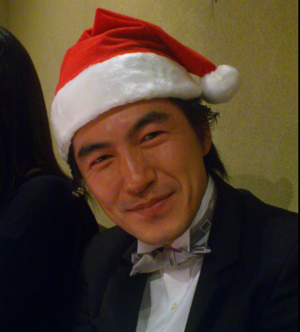
部歌をおぼえよう！
歌詞だけでなく、
音程もね！

Slide 17
総会 式次第
進行 主務 宮本
開会・会長あいさつ 会長 大石雅規
役員の改選、承認、挨拶 主務
会則および細則の改廃 理事会
審議事項・報告事項 理事会
事業報告・事業計画 主務
決算報告・監査報告 会計・監事
予算計画 会計
今年度の方針 主将

Slide 18
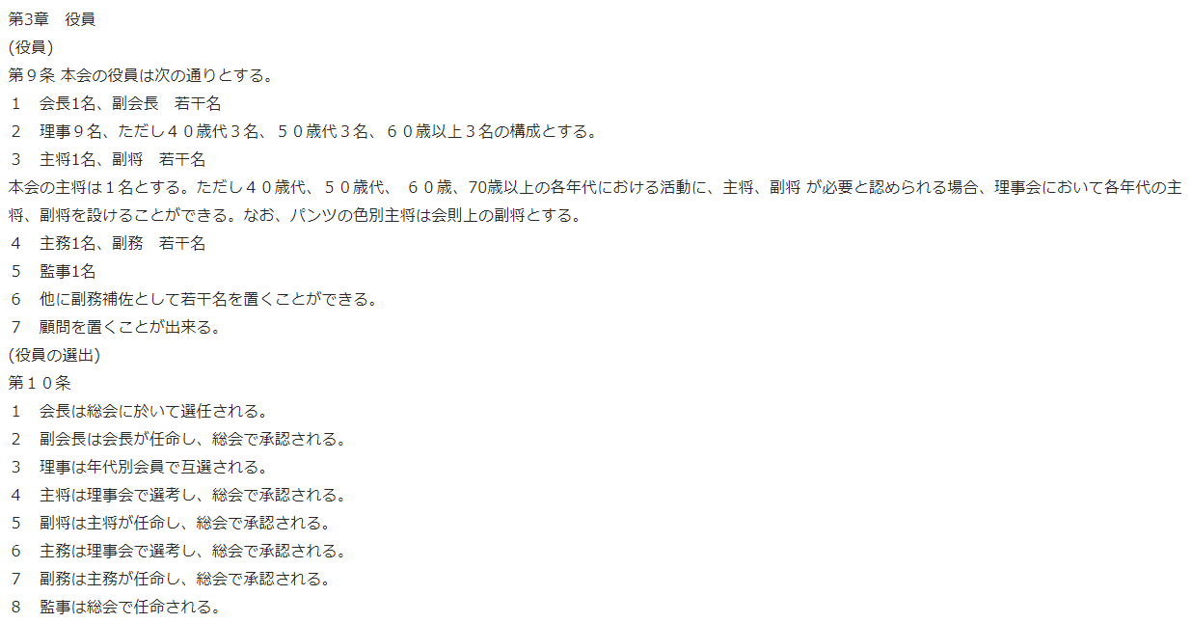
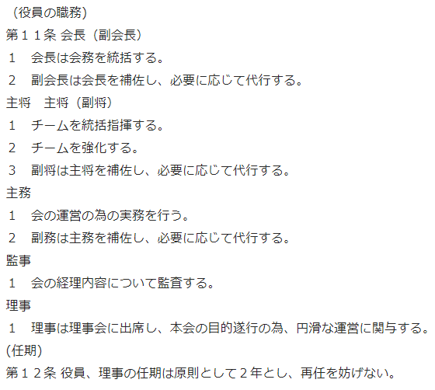
武惑クラブ会則 ※武惑クラブHPへ掲載、抜粋

Slide 19
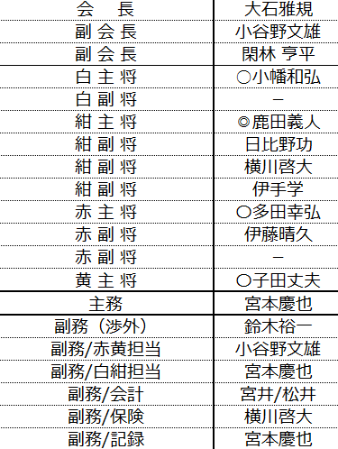
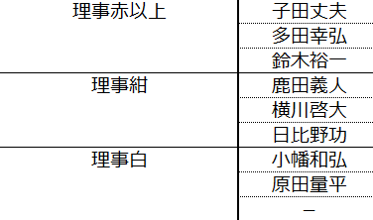
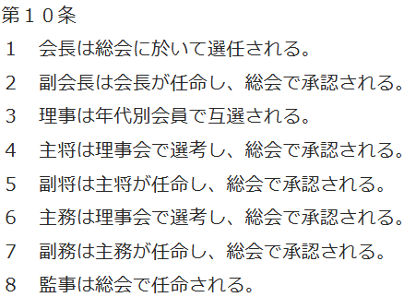

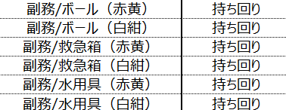
2026年度 組織体制
組織運営（役員任期原則2年）◎全体主将〇全体副将
白副将 矢島彬・吉岡崇
黄主将 〇小野雄壱

Slide 20
総会 式次第
進行 主務 宮本
開会・会長あいさつ 会長 大石雅規
役員の改選、承認、挨拶 主務
会則および細則の改廃 理事会
審議事項・報告事項 理事会
事業報告・事業計画 主務
決算報告・監査報告 会計・監事
予算計画 会計
今年度の方針 鹿田主将

Slide 21
理事会審議事項と報告
１、会則改廃
２、年会費（正会員・準会員）の変更
３、グラウンド予約者への謝礼について（熊谷荒川グラウンド）
４、HP改修費について
５、新入部員勧誘に向けた取り組み インスタ
６、AED勉強会実施
７、HP出欠席欄 休部課員の配置変更 ⇒最下段へ纏めます
８、2028年 武惑クラブ50周年について

Slide 22
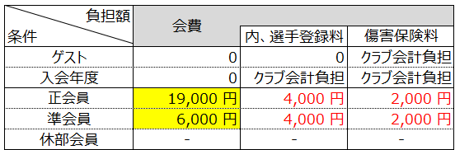
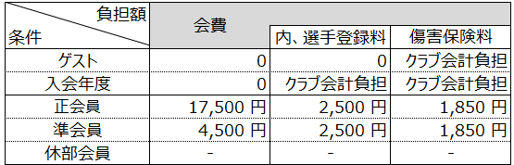
１，会則の改廃・２，年会費変更
【準会員について】
（改定案）
【年会費について】（現状）
（改定案）
2026年度より、
選手登録料：4,000円／傷害保険料（スポーツ保険）：2,000円へ変更

Slide 23
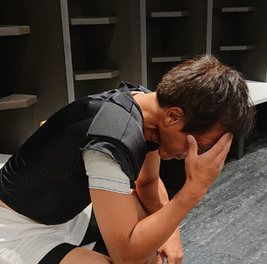
３，グランド予約者への謝礼・４，HP改修費について
【熊谷荒川グラウンド 利用予約について】
これまで小谷野副会長へ頼りっぱなしでありましたが、今後は、有志を募り、対応します。
交通費実費・日当3,000円を謝礼として支給します。
遠方者で対応頂ける場合は、希望すれば新幹線や特急利用可
※適応判断は、会長又は主務
【HP改修（リニューアル）について】
武惑HPの改修を実施します。特に下記、ポイントに注力します。
・モバイル対応 ・TOPの改良（試合結果とかの更新は外す） ・部員募集PRの強化⇒動画アップも検討
取材対象者例）キャプテンからのメッセージ、武惑でラグビーを始めた、
怪我でラグビーはできないけどレフリーでかかわってます、
大学以来久しぶりに始めてワクにはまっちゃった ・試合日程/試合結果のページの見やすさ
［単発予算：100,000円税別］
［HP管理会社 K社長］

Slide 24
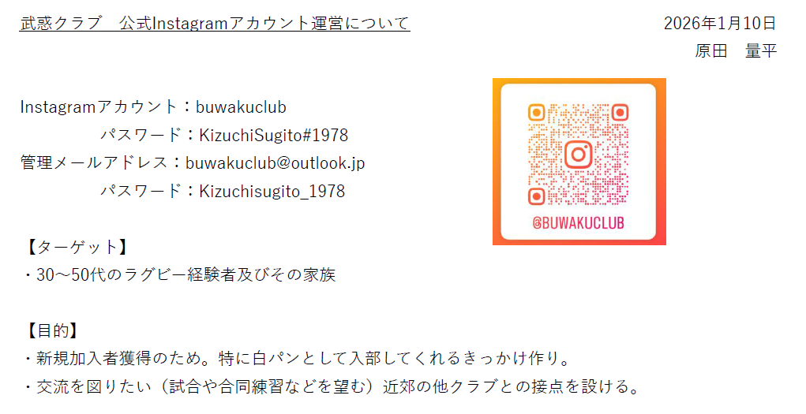
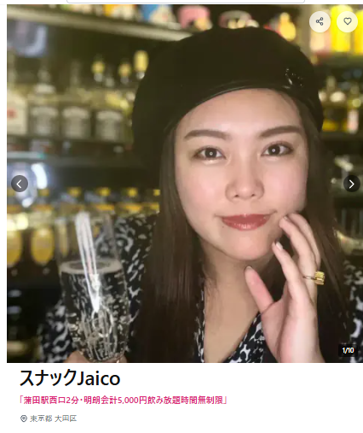
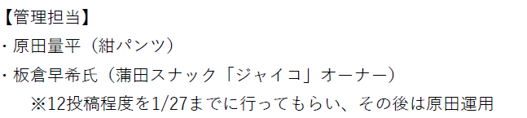
5，新入部員募集強化の為、インスタ開始します
武惑の皆さん、
ご来店、
お待ちしています。

Slide 25
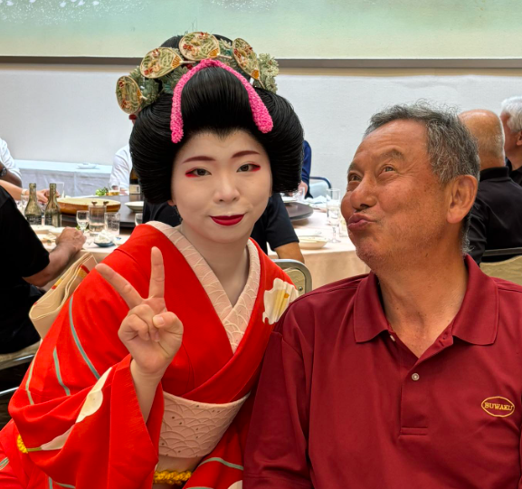
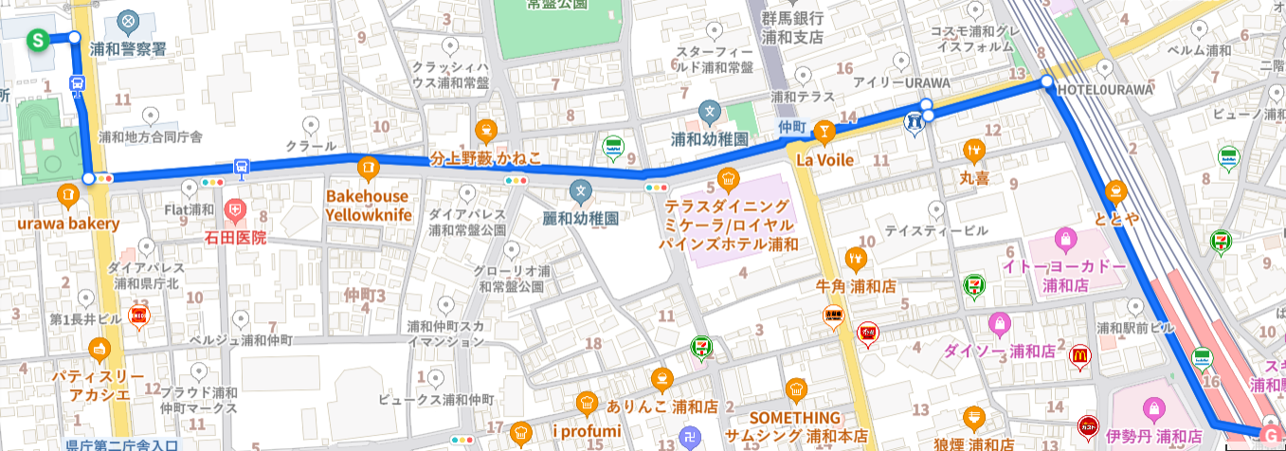
6，AED勉強会
さいたま市消防局 警防部救急課普及係
浦和駅から徒歩15分程度
10名～30名 団体で実施可能
市内在住、在勤いずれかの方が対象。
2026年度 同講習は土日可ですので、子田黄パン前主将に調整頂き、実施を試みます。
日程調整後、ご案内しますので、積極的な参加をお待ちしております。
Notes:
浦和駅から徒歩15分程度

Slide 26
8，2028年度 武惑クラブ50周年に向けて
式典・記念試合・部誌等、準備に入ります。
指典：宮本・鹿田・伊藤｜試合：原田・鈴木（裕）・黄パン 小谷野｜部誌：横川・日比野・閑林・子田
現在、記念試合は仙台遠征で動き出しています。
式典会場は2028年6月頃をイメージで模索中。
式典と記念試合（遠征）は別日で実施します。
部誌は、印刷・製本はせず、データで作成を予定
■50周年式典に向けて、クラブタイ（6,000円）をお持ちでない方、
早めの購入をお待ちしております。現在、在庫切れの為、新規受付中です。
1月31日（土）までに、宮本へメールでご連絡ください。
以上、宜しくお願い致します。

Slide 27
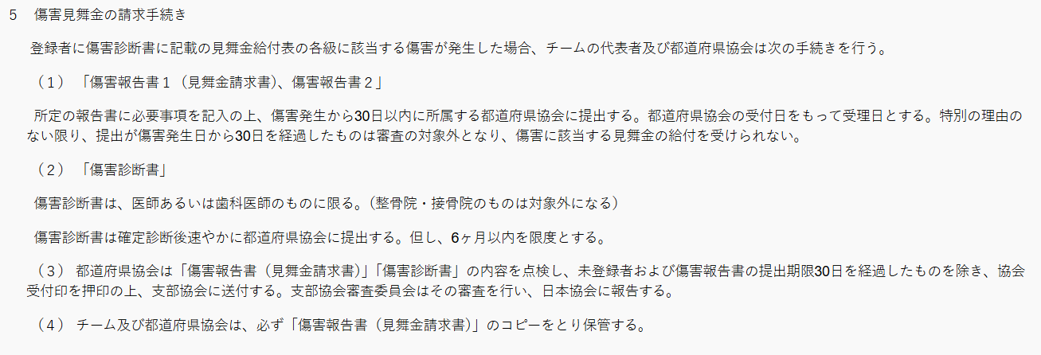
再周知
JRFU 登録者見舞金制度について
【提出の流れ】
■怪我発生 ⇒ 横川さん又は宮本へ報告 ⇒傷害報告書作成・各自で協会へ提出（30日以内）
※CCに横川、宮本を必ず入れる
⇒怪我治療完了後、傷害診断書提出（6ヵ月以内） ⇒協会受理後、各自の口座へ見舞金が振込

Slide 28
総会 式次第
進行 主務 宮本
開会・会長あいさつ 会長 大石雅規
役員の改選、承認、挨拶 主務
会則および細則の改廃 理事会
審議事項・報告事項 理事会
事業報告・事業計画 主務
決算報告・監査報告 会計・監事
予算計画 会計
今年度の方針 鹿田主将

Slide 29
2025年度事業報告 【赤黄】
2025年度実績 (黄) 16戦 5勝 11敗
(赤黄) 7戦 4勝 3敗
(赤) 28戦 10勝 15敗 3分
■2/16 川口ダーリンズ（赤黄〇）
■2/12 エリス（赤黄〇）
■4/6 海洋ラガー･ムテツ（赤×、黄×）
■4/19 台湾長春･川越･熊谷
（赤〇〇、黄×）
■4/27 栃惑・魅惑・紫峰（赤〇、黄〇）
■5/4 不惑 (赤×、黄×)
■5/18 群惑（赤△、黄×）
■6/1 神惑 (赤×、黄×）
■6/8 不惑（赤×、黄×）
■6/15 タマスターズ（赤黄○）
■6/29 埼玉ラグビーフェスティバル
（赤〇×、黄×）
■7/5-6 菅平全国不惑交流大会
（赤×〇×〇、黄〇〇）
■9/6-7 関東甲信越
（赤〇△△×、黄〇×）
■9/21 ねんりん東京 (赤黄×）
■9/28 チーバーズ（赤黄×、赤× ）
■10/12 神惑（赤×、黄×）
■10/19-20 ねんりんピック岐阜大会
（赤黄〇×）
■11/2 群惑 (赤〇、黄×）
■11/9 県三惑 （赤××、黄混合ゲーム）
■11/16 海洋ラガー･ムテツ（赤×、黄×）
■11/23 水戸ラグビーフェスティバル
（赤×〇、黄〇）
■12/7 不惑戦（赤×、黄合同練習 ）
■12/21 川越戦（赤〇、黄中止）
※9/28チーバーズ戦は、1本目が赤黄合同チーム戦、
2-3本目が赤パン単独戦。

Slide 30
2025年度事業報告 【紺白】
2025年度実績（紺白）27戦 19勝8敗
■2/16 川口ダーリンズ戦 〇26-7
■2/22 エリス戦 〇31-7
■4/6 ムテッポーズ戦 〇26-7
■4/12 フラミンゴ戦 7-31✖
■4/20 浦和スクール戦 5-36✖
■4/27 紫峰・栃惑・魅惑戦 〇31-5
■5/18 群惑戦 〇31-7
■6/1 神惑戦(紺）〇28-10
神惑戦(白）26-33✖
■6/8 不惑戦 19-36✖
■7/5・6 菅田合宿 5戦5勝
北陸連合戦 〇47-14
水群プレジデント戦 〇31-0
ハリマオ戦 〇31-12
八惑くるみ戦 〇37-5
上田クラブ戦 〇28-17
■9/15 川越戦 5-15✖
■9/28 チーバーズ戦 〇31-5
■10/12 神惑戦 〇31-12
■10/19 浦和ラグビースクール戦 〇17-5
けやきキッズコーチ戦 〇7-0
■11/2 深谷戦 〇7-0
群惑戦 〇24-7
■11/16 ムテッポーズ戦 〇36-5
■11/23 水戸ラグビー祭
水群戦 7-19✖
仙台戦 0-5✖
■12/4 不惑戦（紺） 〇31-24
■12/21 川越戦(白紺) 15-25✖（※GK無し）
------------------------------------------------
■9/7・8 関東甲信越大会(新潟) 4戦2勝2敗
〇〇 ✖✖（※武惑単独ではないので実績には含めず）

Slide 31
2026年度事業計画
■8月29日～30日 草津合宿
■9月12日～13日 関甲信大会（山梨・確定）
■10月？日 浦和RS（白紺のみ）
◾️10月11日 神惑
■10月29日（木）黄パン大会（ほぼ確定）
■11月 1日 (日）群惑
■11月 7日～10日＊ねんりんピック（埼玉・確定）
■11月15日 海洋・ムテッポーズ
◾️11月22日 埼玉不惑大会
■11月23日 魅惑・紫峰・栃惑・仙台（確定）
■12月 6日 不惑（おそらく）
■12月13日 房惑（市原・おそらく）
■12月20日 川越（おそらく）
＊は個人参加
■1月25日 武惑クラブ年次総会
■1月31日 エリスクラブ（確定）
■2月 8日 神惑（確定）
■3月 8日 不惑戦（荒川G）
■3月 ？日 栃戦・魅惑・紫峰
■4月 5日 海洋・ムテッポーズ
■4月 9日（木）黄パン大会（ほぼ確定）
■4月12日 群惑・深谷
■4月19日 浦和RS（白紺のみ）
■5月 4日 首都圏赤パン大会
■5月17日 埼玉不惑大会（熊惑50周年）
■6月 7日 不惑戦
■6月28日 越谷セブンス
■7月４日～５日 菅平（おそらく）

Slide 32
総会 式次第
進行 主務 宮本
開会・会長あいさつ 会長 大石雅規
役員の改選、承認、挨拶 主務
会則および細則の改廃 理事会
審議事項・報告事項 理事会
事業報告・事業計画 主務
決算報告・監査報告 会計・監事
予算計画 会計
今年度の方針 鹿田主将

Slide 33
2025年度 決算報告・監査報告

Slide 34
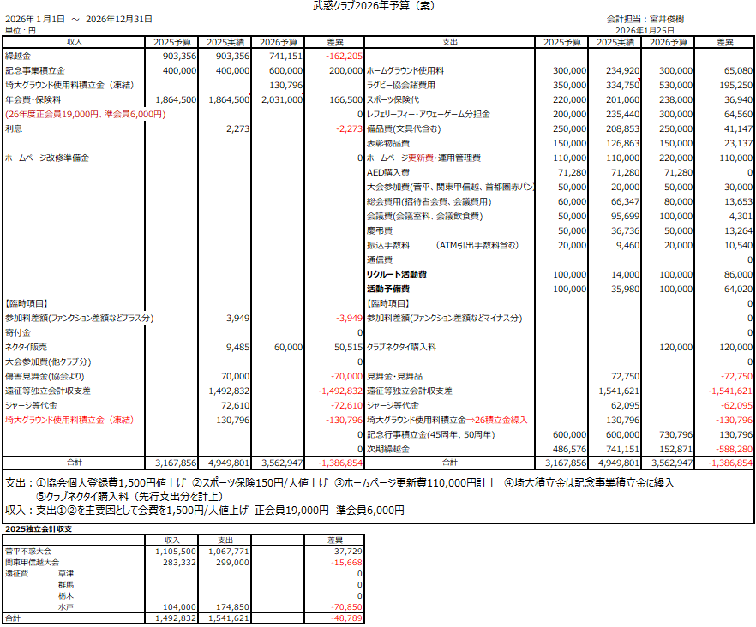
2026年度 予算案

Slide 35
総会 式次第
進行 主務 宮本
開会・会長あいさつ 会長 大石雅規
役員の改選、承認、挨拶 主務
会則および細則の改廃 理事会
審議事項・報告事項 理事会
事業報告・事業計画 主務
決算報告・監査報告 会計・監事
予算計画 会計
今年度の方針 鹿田主将

Slide 36
昨年度 2025年度方針
【チーム目標】
ハイタックルをしない！
低いタックルで倒しきる！
『目的』
①相手プレイヤーへの重大事故の防止
②ノットロールアウェイ（ペナルティ）を減らす
③ジャッカル（用語変更：スティール）とオーバーの機会を増やす

Slide 37
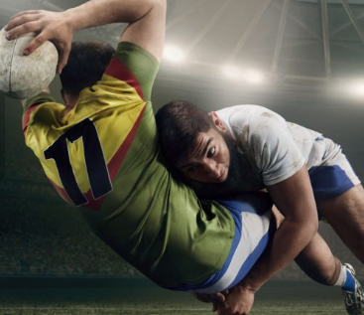
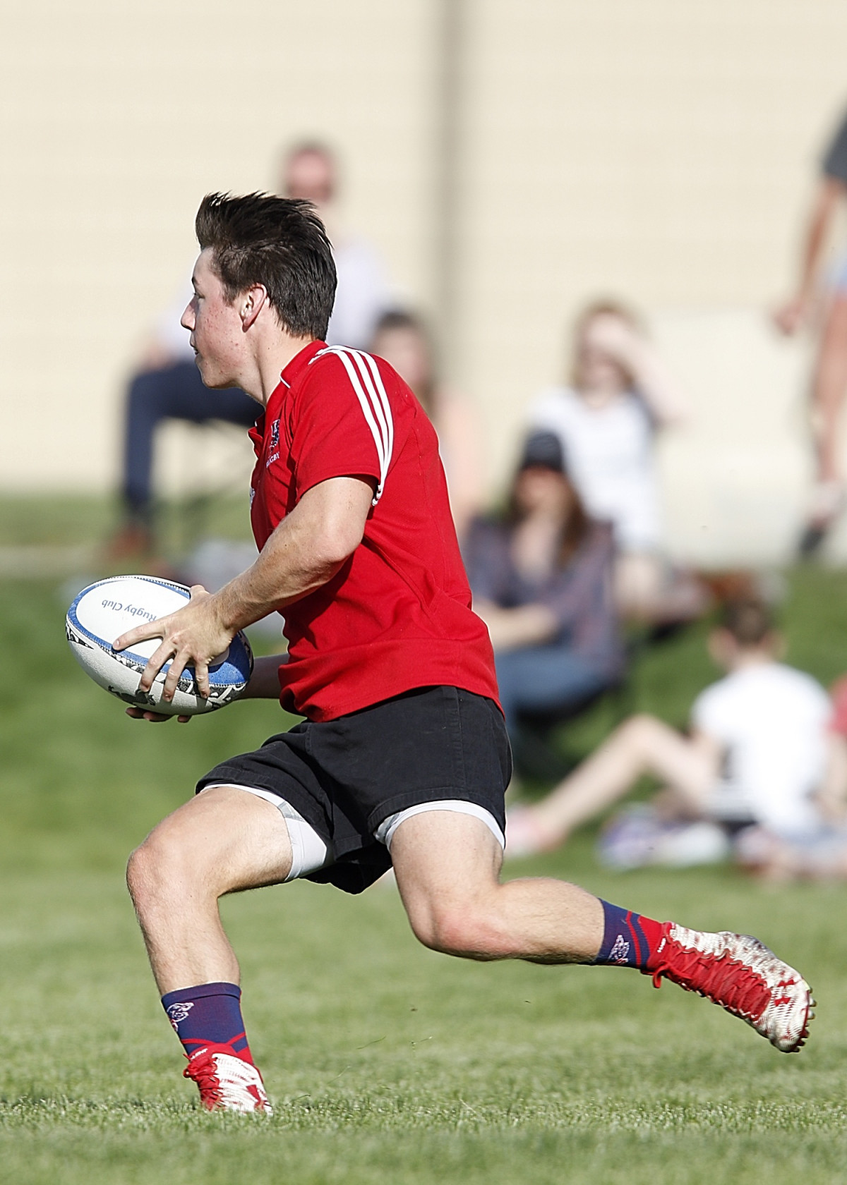
今年度方針
【チーム目標】
最後まで走り続ける体力を作る！
『目的』
・アタック時：味方へのサポート人数を増やしボールを保持し続ける（得点を増やす）
・ディフェンス時：プレッシャーを掛け続けるしつこいタックルこそ相手にとっての脅威
（失点を減らす）
・惑ラグビーで一番走るチームを目指して週に10kmは走りましょう！＊グランド含む

Slide 38
総会 第二部 式次第
進行 主務 宮本
乾杯 理事 日比野功
パンツ昇格者 贈呈式 会長 大石雅規
個人表彰式 各パンツ主将 多田・鹿田・小幡
2025年度重大ニュース 横川 紺パン副将・大石会長
記念撮影
エール斉唱 白パン主将 小幡 和弘
閉会あいさつ 副会長 閑林亮平

Slide 39
総会 第二部 式次第
進行 主務 宮本
乾杯 理事 日比野功
パンツ昇格者 贈呈式 会長 大石雅規
個人表彰式 各パンツ主将 多田・鹿田・小幡
2025年度重大ニュース 横川 紺パン副将・大石会長
記念撮影
エール斉唱 白パン主将 小幡 和弘
閉会あいさつ 副会長 閑林亮平

Slide 40
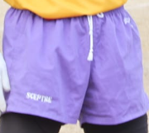
パンツ昇格者 贈呈式
紫
山田 隆太郎
横山 二三男

Slide 41
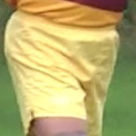
パンツ昇格者 贈呈式
黄
増田 伸二
佐々木 満
小野 雄壱

Slide 42
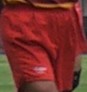
パンツ昇格者 贈呈式
赤
奥富 徹

Slide 43
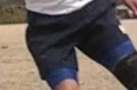
パンツ昇格者 贈呈式
紺
原田 量平
後藤 謙介

Slide 44
総会 第二部 式次第
進行 主務 宮本
乾杯 理事 日比野功
パンツ昇格者 贈呈式 会長 大石雅規
個人表彰式 各パンツ主将 多田・鹿田・小幡
2025年度重大ニュース 横川 紺パン副将・大石会長
記念撮影
エール斉唱 白パン主将 小幡 和弘
閉会あいさつ 副会長 閑林亮平

Slide 45
表彰式 【新人賞】
新人賞
恩田 和幸
小谷野 秀則

Slide 46
表彰式 【特別賞】
特別賞
小野 雄壱
森下 進
杉尾 慎一郎
矢島 彬

Slide 47
表彰式 【タックル賞】
タックル賞
矢部 均
池田 二郎
横川 啓大
吉岡 崇

Slide 48


表彰式 【トライ賞】
トライ賞
16トライ
三島 拓海
11トライ

Slide 49
表彰式 【主務賞】
主務賞
田代 香織

Slide 50
表彰式 【MVP】
MVP 2025
井上 修
横山 二三男
石森 崇志
MVP&トライ賞！
大平 忠芳
原田 量平

Slide 51
お手もとの景品につきまして、サイズ交換をご希望の場合は、本日より7日以内に、
下記内容をご確認のうえ、メールまたはお電話にてお問い合わせください。
なお、サイズ交換は以下の条件を満たす場合に限り承ります。
【交換条件】
・未使用品に限ります。
・タグ、袋等の付属品がすべて揃っていることが条件となります。
※ギフト商品の場合はプライスタグが外れておりますが交換対象となります。
・ソックス類は衛生上ご試着不可のため、タグを外さず未着用の状態でお願いいたします。
・在庫状況によりご希望に添えない場合がございます。
サクラスポーツ有限会社
Mail：cap@capweb.jp
TEL：048-265-7836

Slide 52
総会 第二部 式次第
進行 主務 宮本
乾杯 理事 日比野功
パンツ昇格者 贈呈式 会長 大石雅規
個人表彰式 各パンツ主将 多田・鹿田・小幡
2025年度重大ニュース 横川 紺パン副将・大石会長
記念撮影
エール斉唱 白パン主将 小幡 和弘
閉会あいさつ 副会長 閑林亮平

Slide 53
2025年 白紺重大？ニュース
Notes:
持ち時間20分

Slide 54
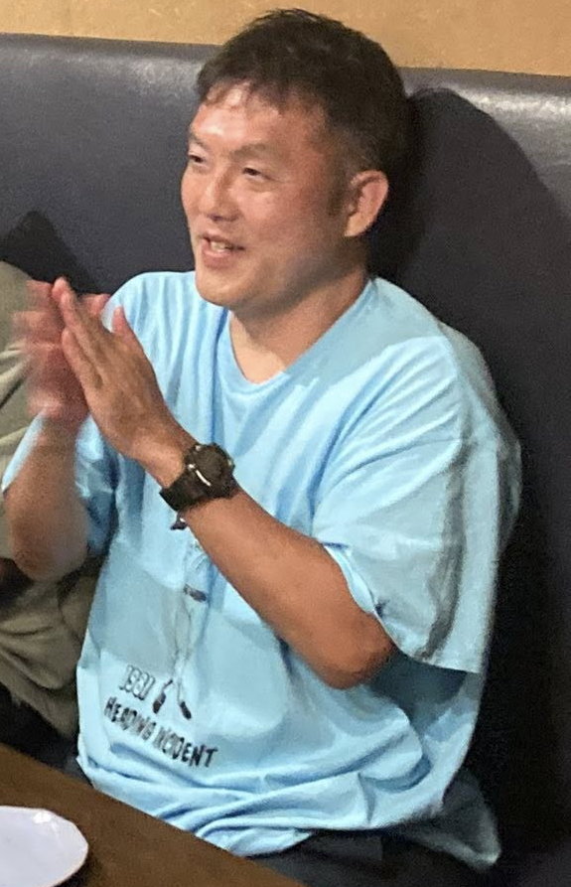
紺パン卒業
奥富 徹 さん
足は速いが
着替えは遅い
清水 政則 さん
小島 靖弘 さん
Notes:
持ち時間20分

Slide 55
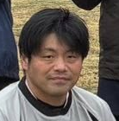
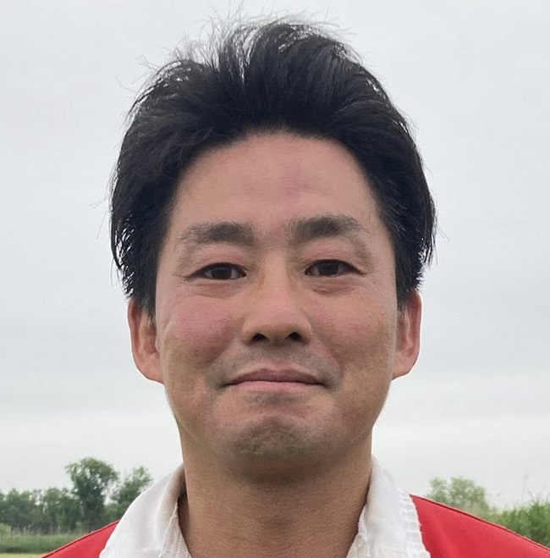
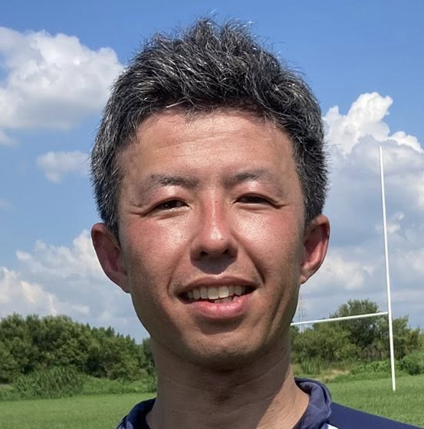
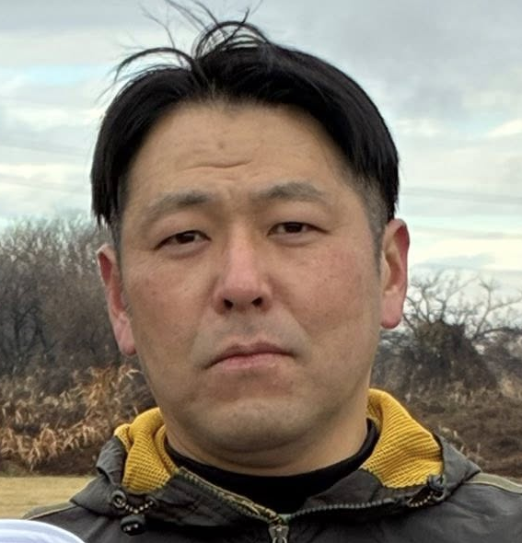
新人紹介
吉岡 崇 さん
金子 泰之 さん
太田 知典 さん
古海 敬 さん
Notes:
持ち時間20分

Slide 56
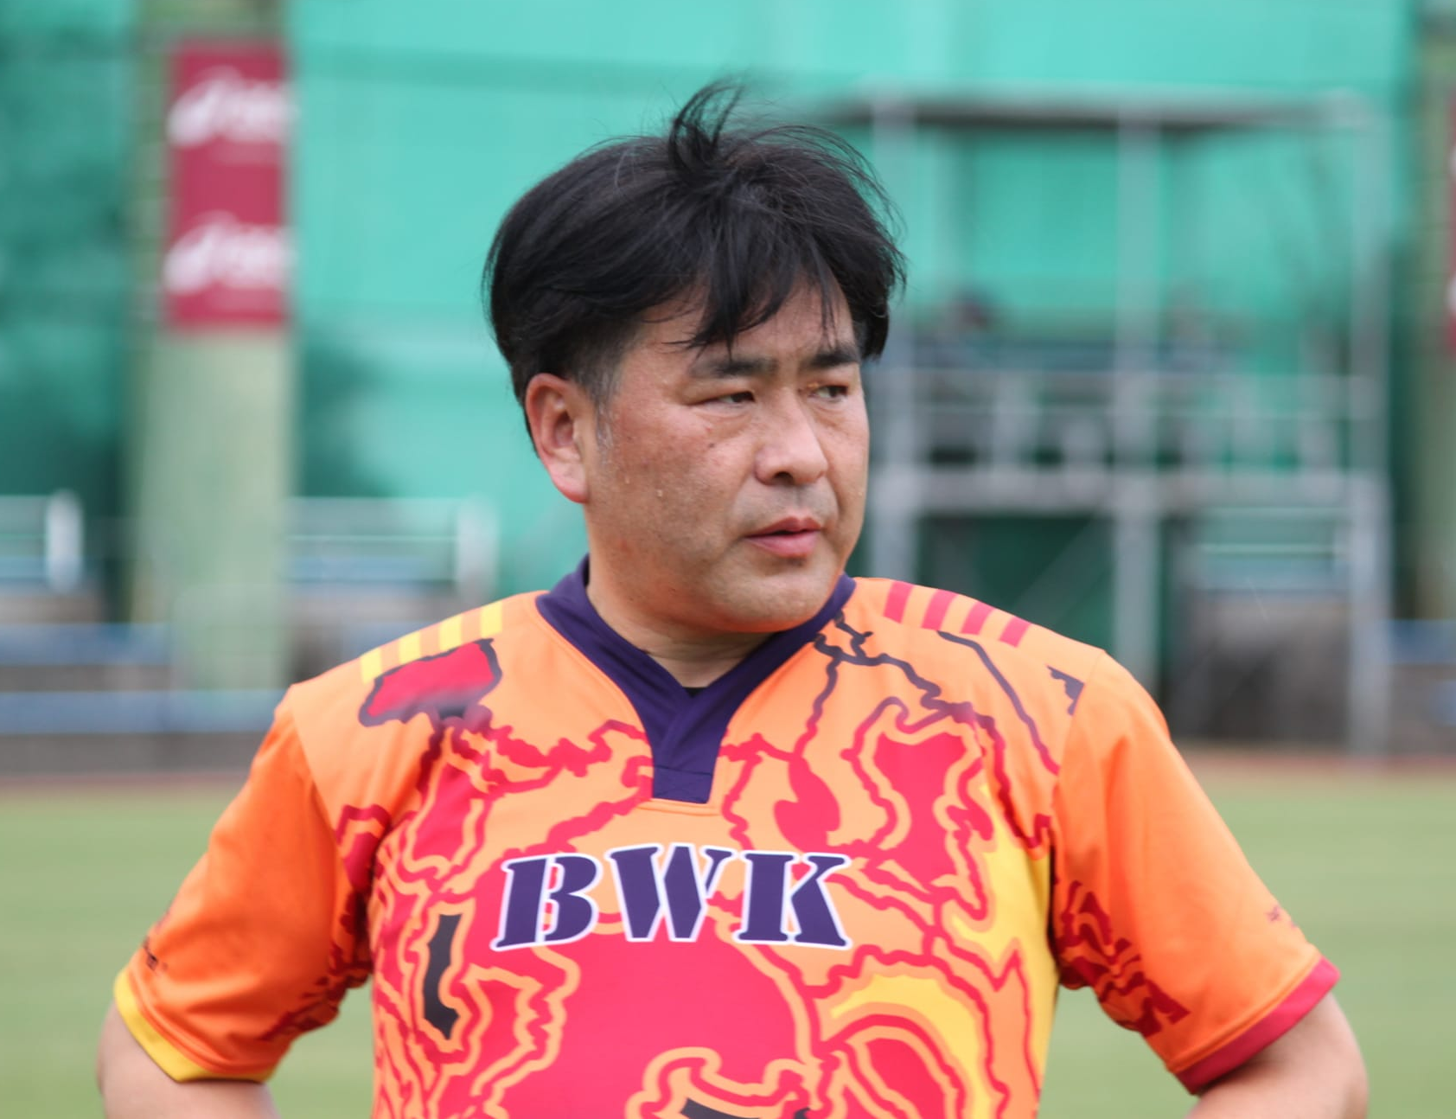
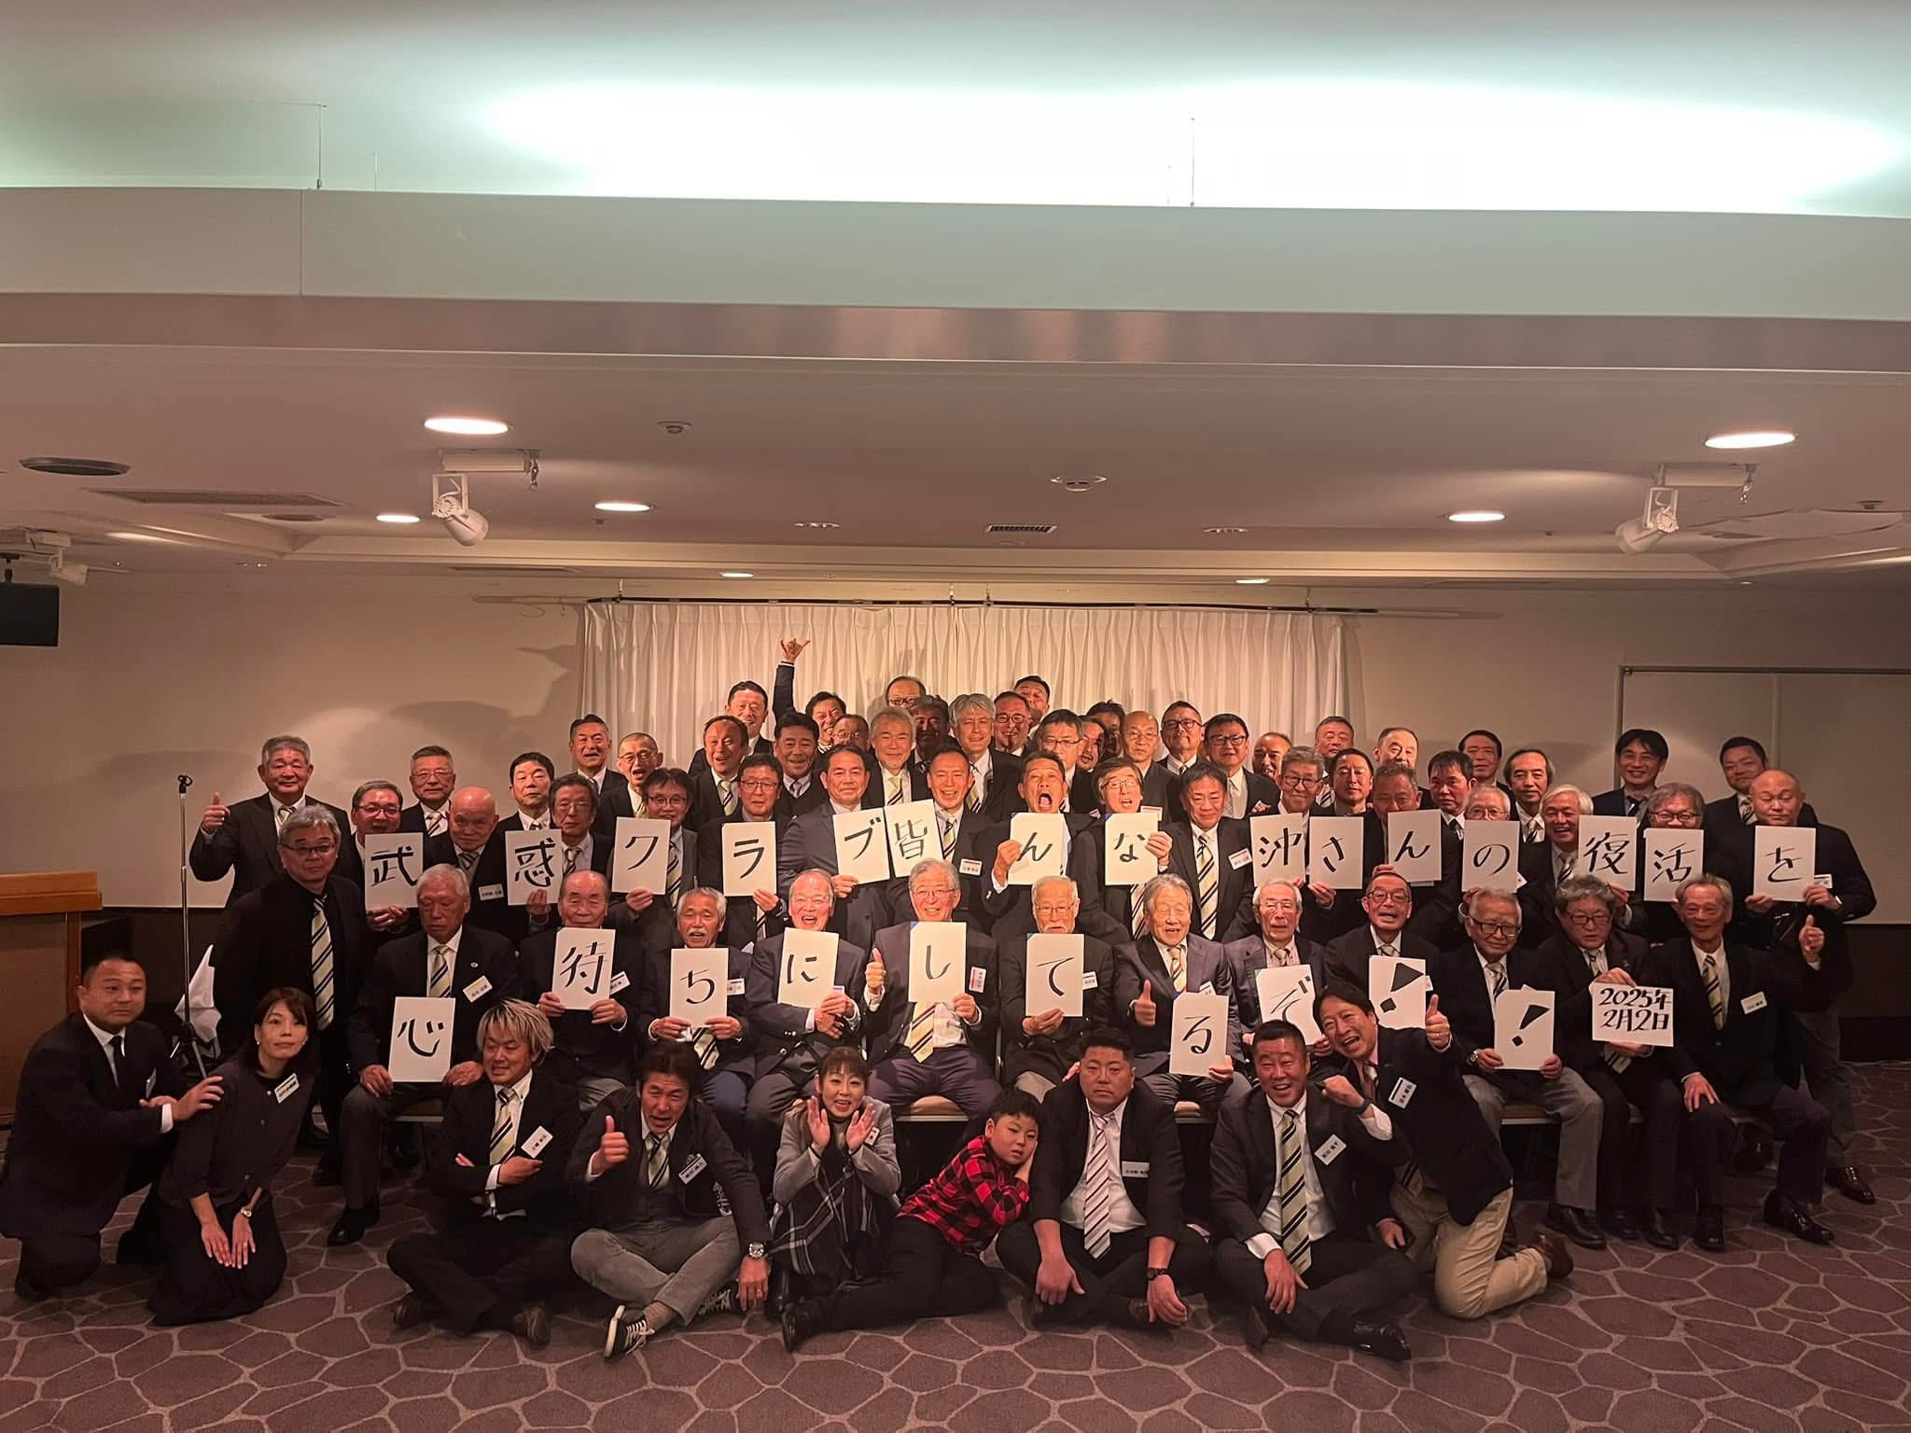
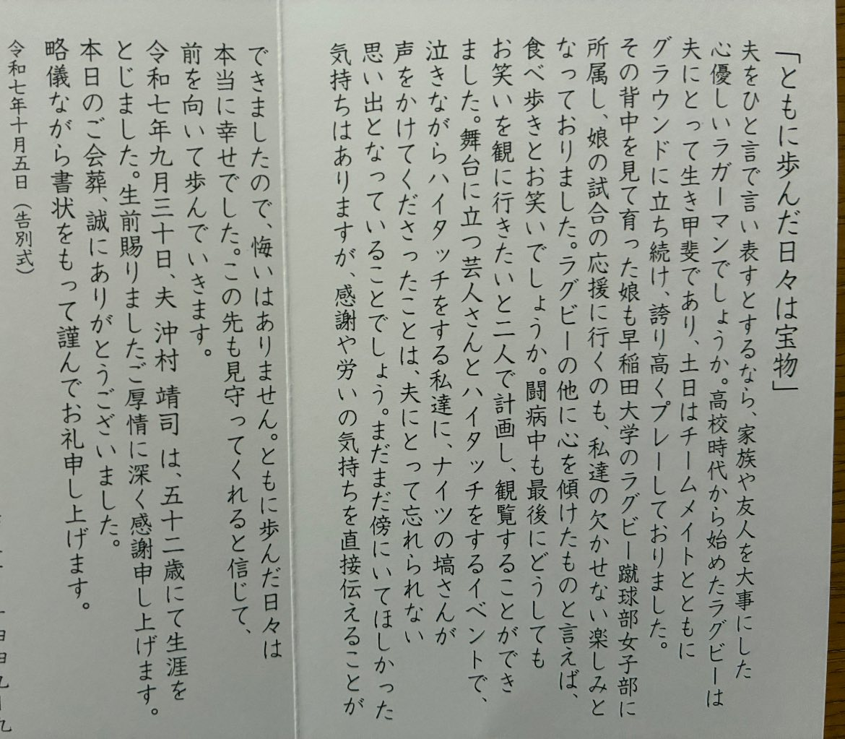
沖村 靖司さん
2025.9.30他界 享年52

Slide 57
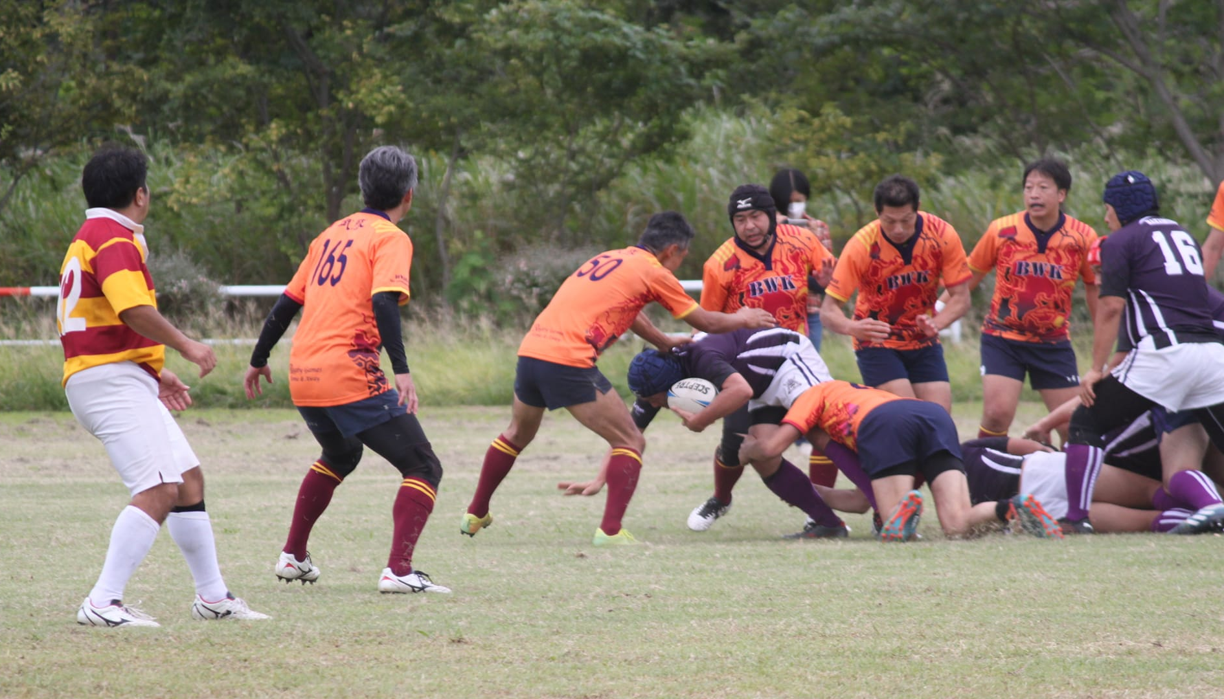
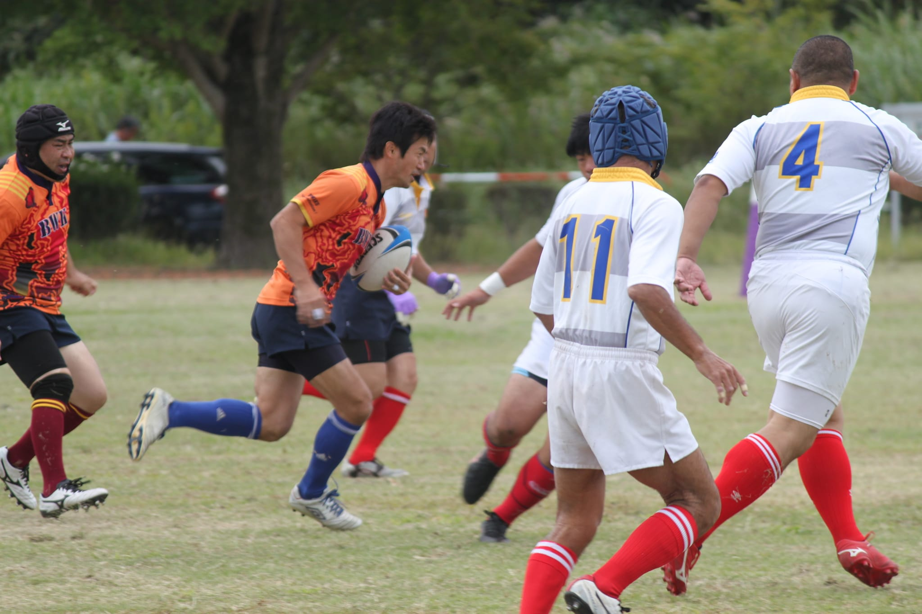
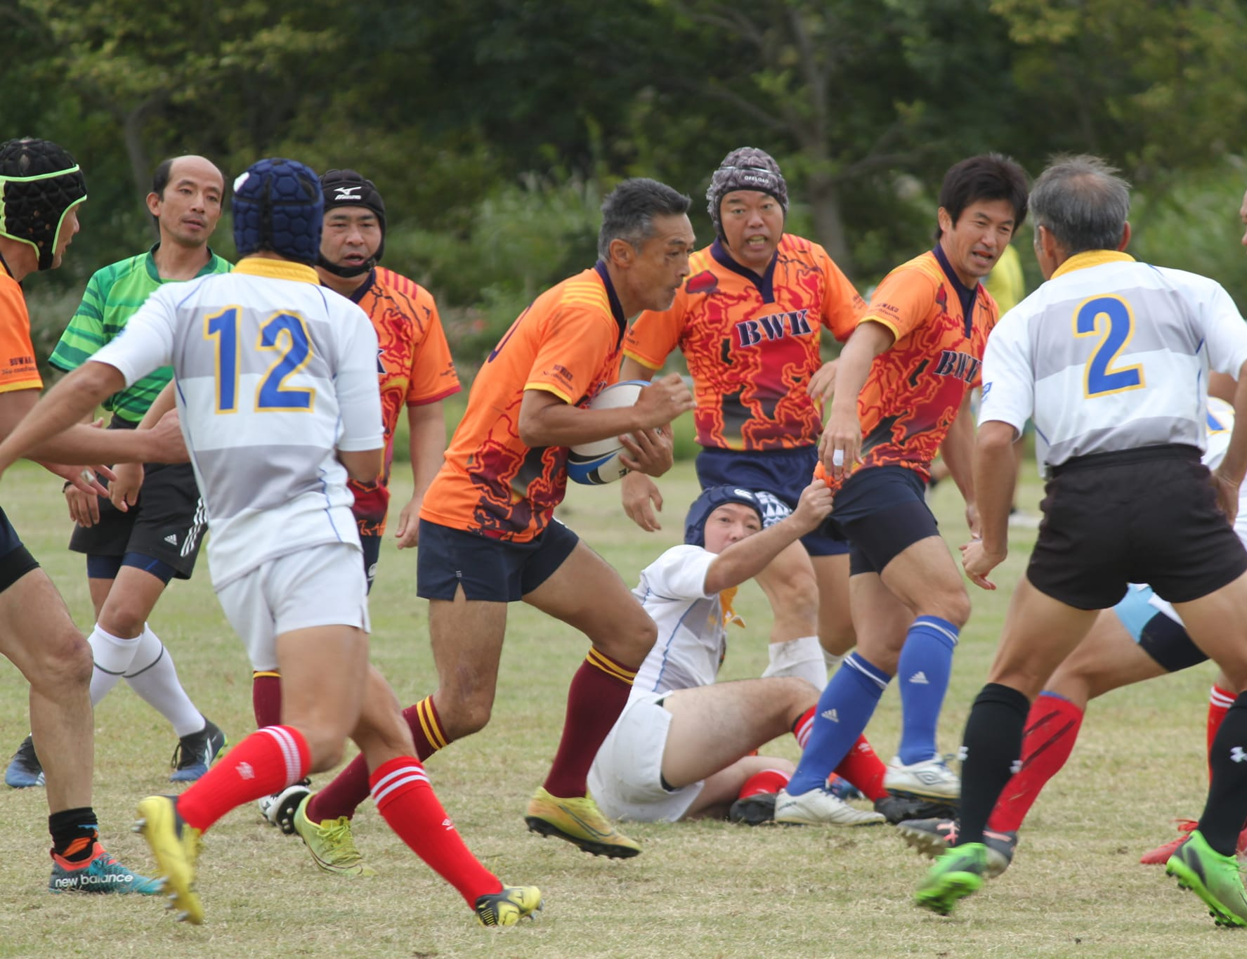

Slide 58
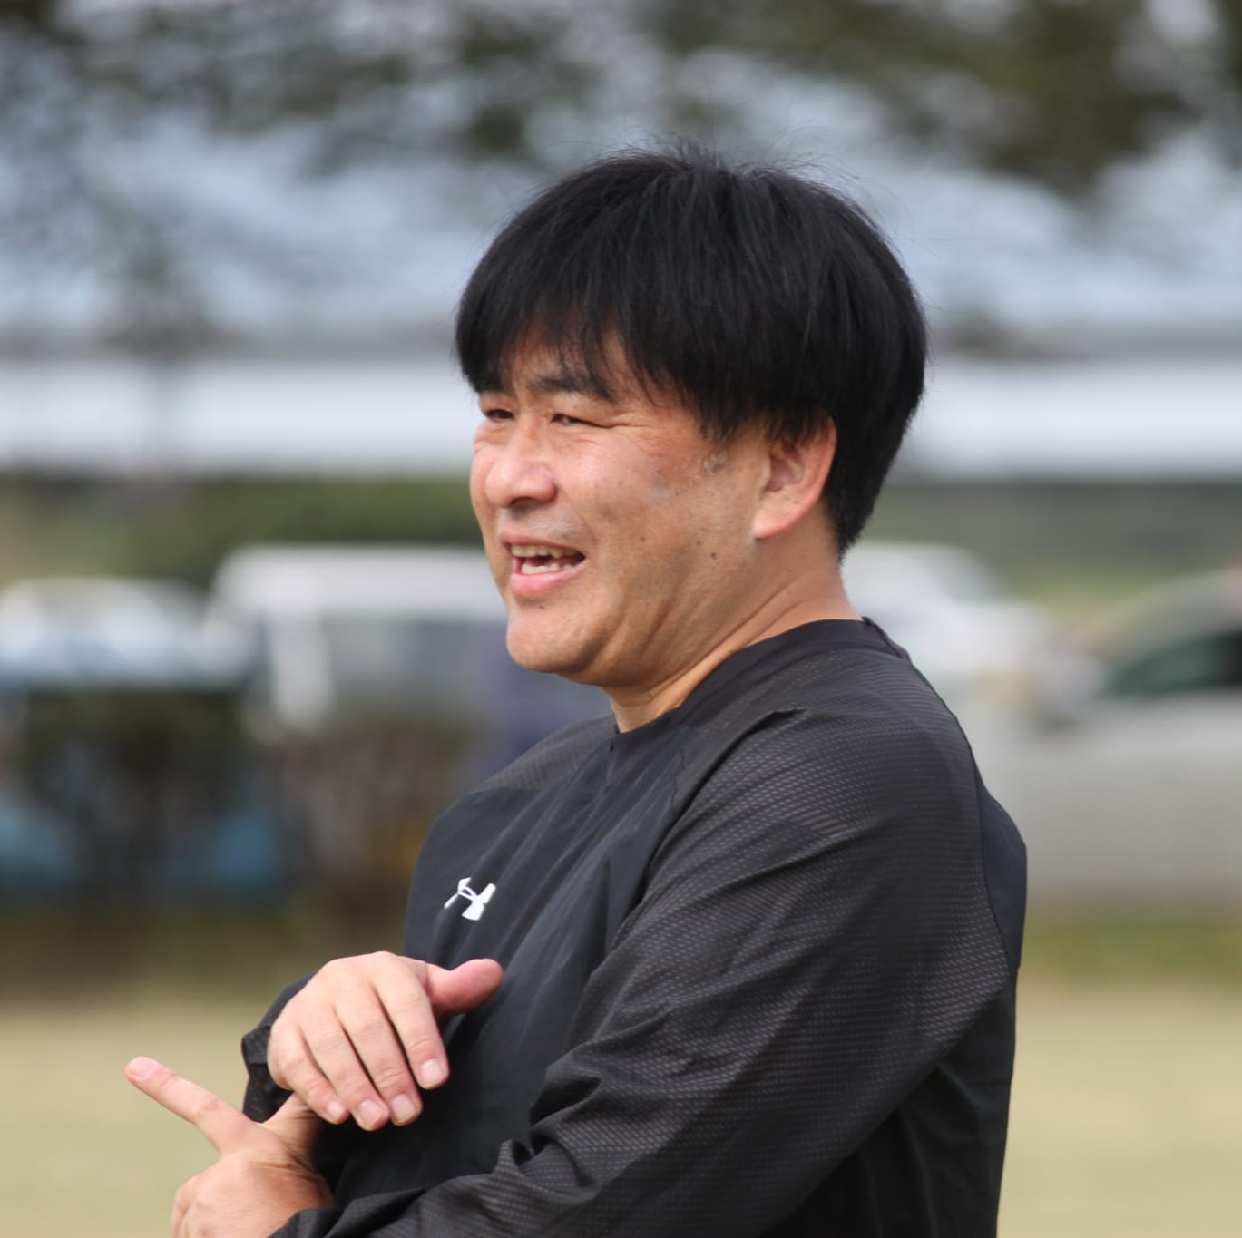
カテーテル 入れないよ
タックルできなく なっちゃうじゃん

Slide 59
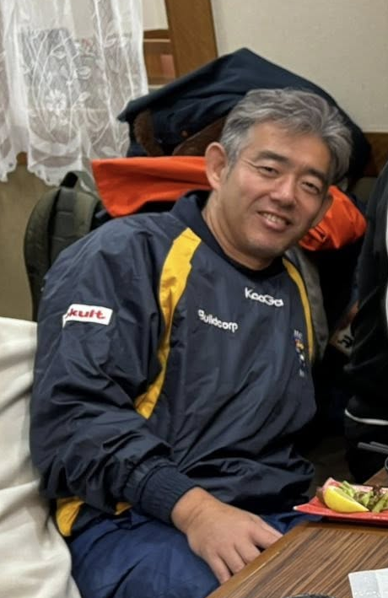
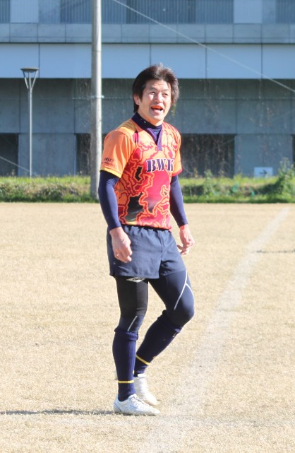
10月11日 神惑戦
みんなカテーテル 入ってないですよね
タックルしますよ
オッキーさんの
遺志を継いで
みんなで
タックルしよう！

Slide 60
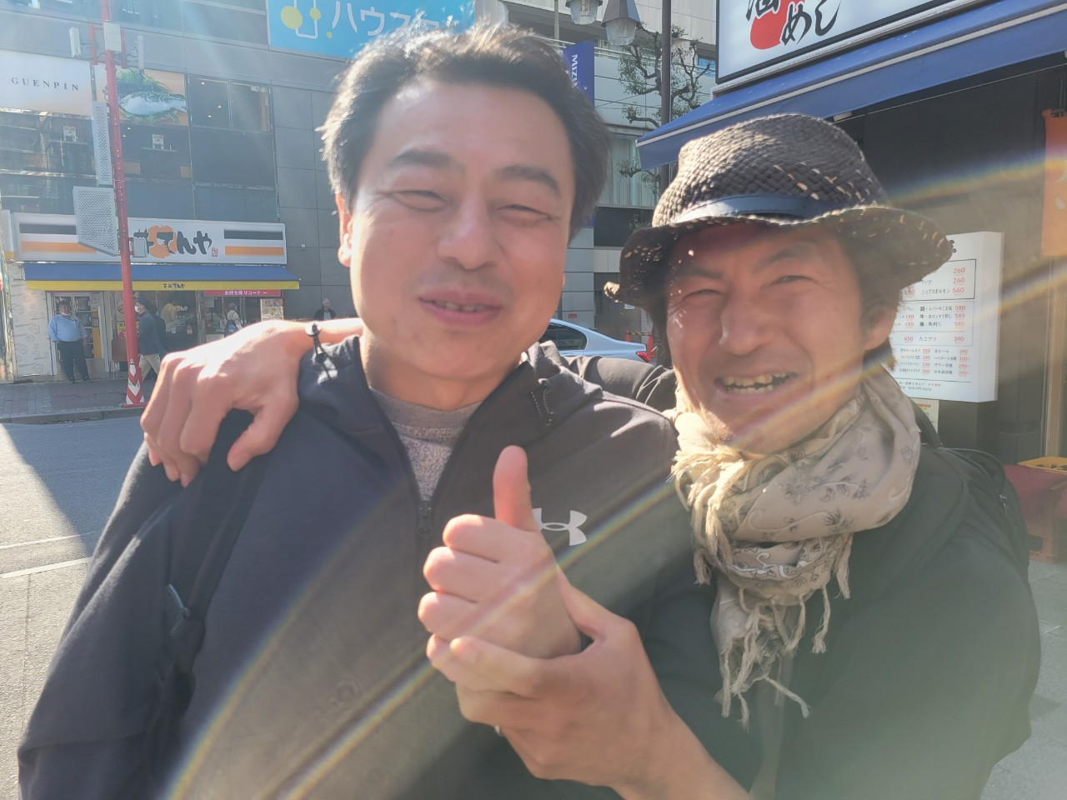
10月11日 神惑戦
鹿田
です
えーっと
だれだっけ？

Slide 61
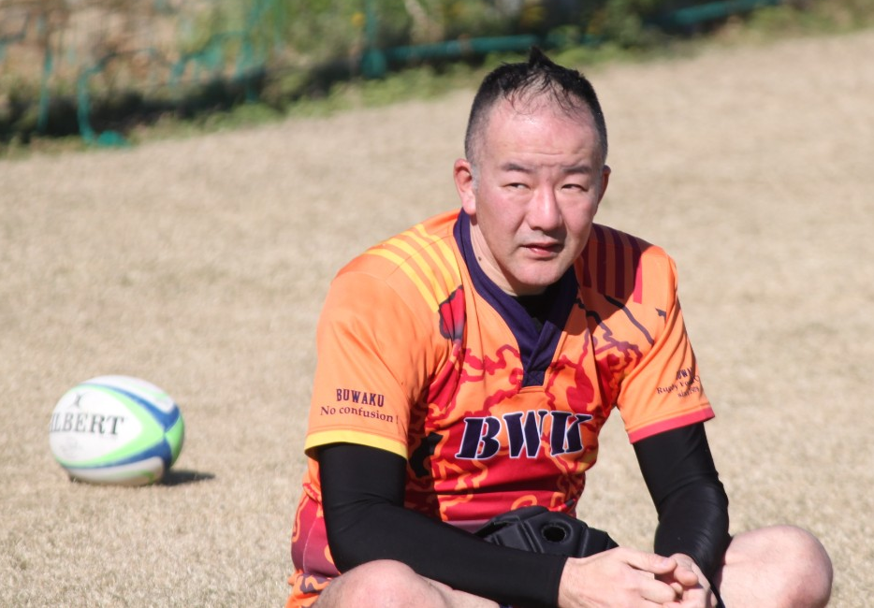
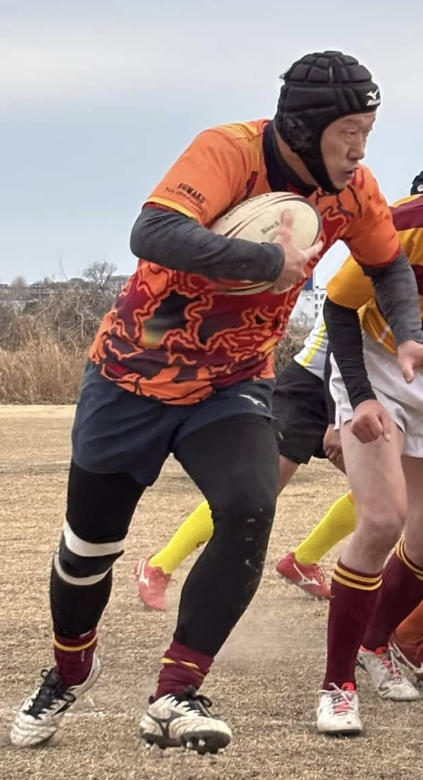
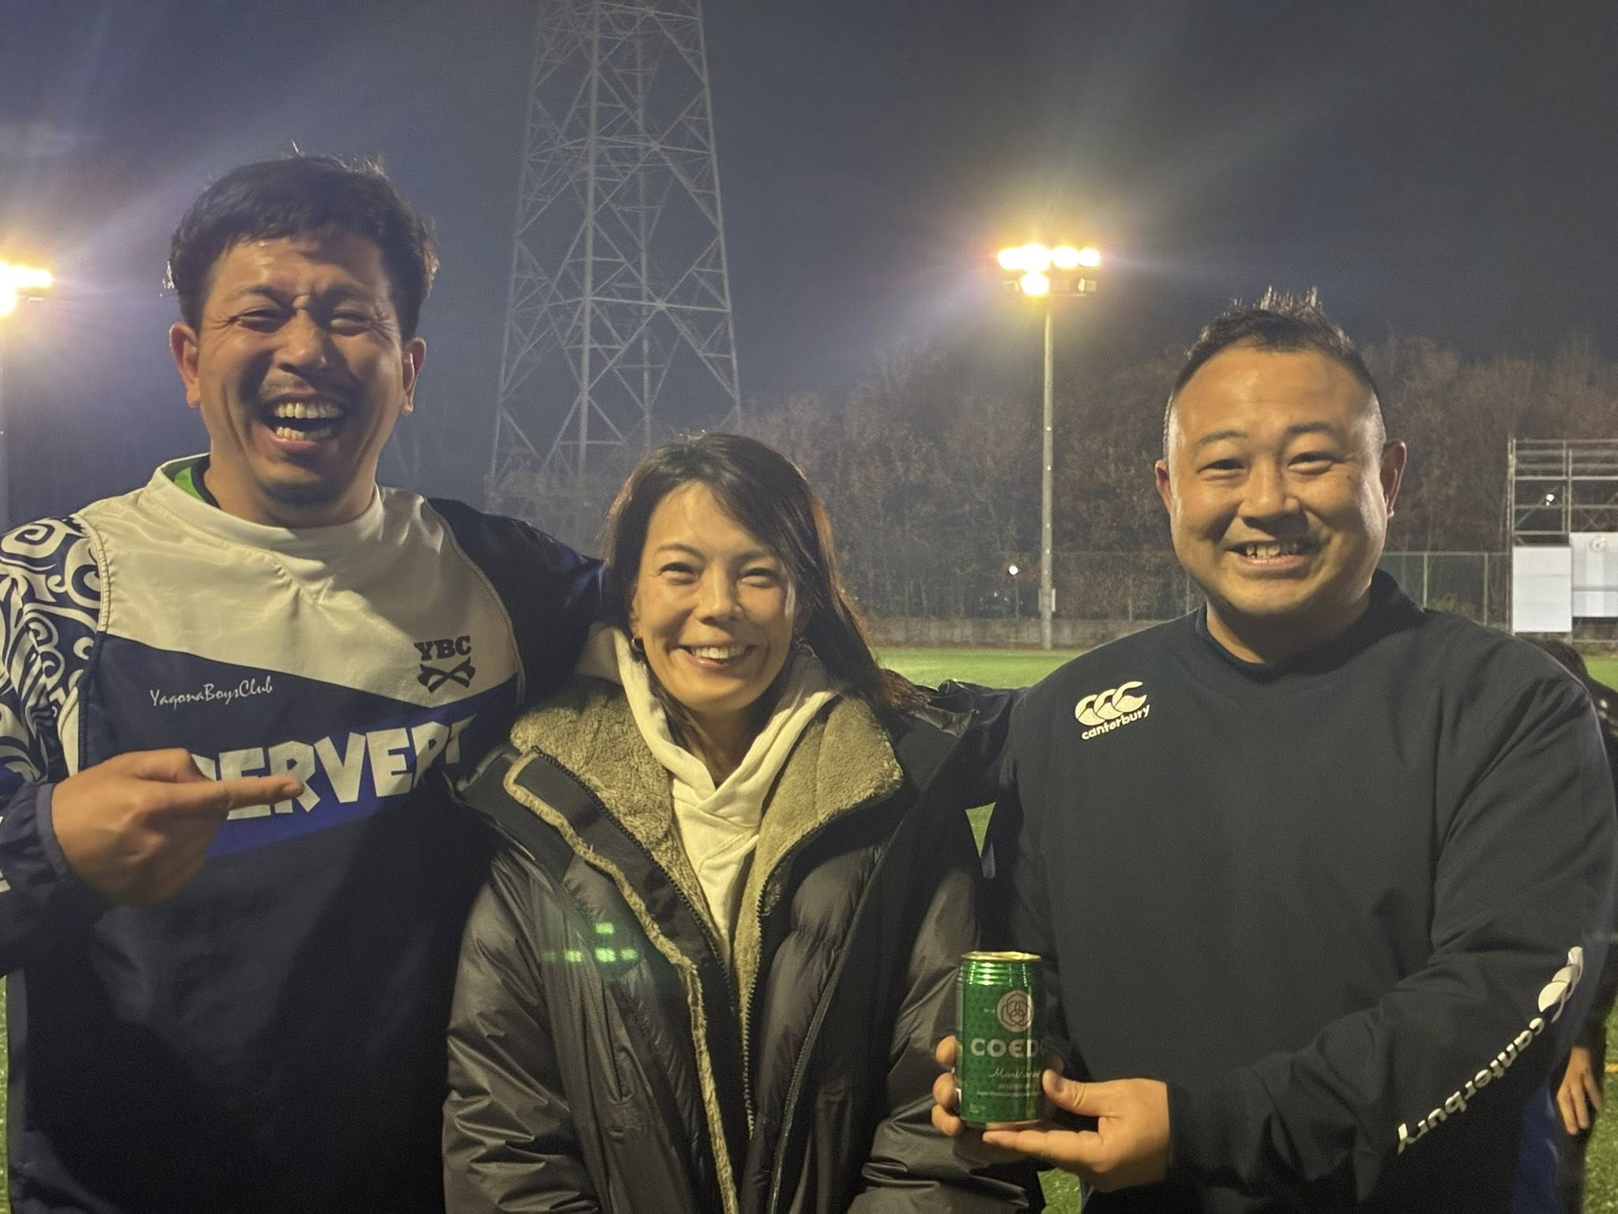
不屈の闘志！
野村さん
阿部さん
田代さん？

Slide 62
6月1日 神惑戦
白 26-33 惜敗
12月7日 不惑戦
紺 31-24 勝利！
菅平 ５戦全勝！！

Slide 63
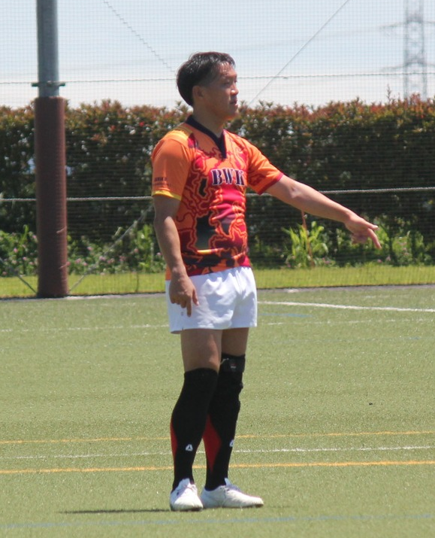
12月7日 不惑戦
１．神様 仏様 杉尾様！
ラインブレイクあり
ロングパスあり
キックパスあり
全てのトライを演出！

Slide 64
12月7日 不惑戦
１．神様 仏様 杉尾様！
２．スクラム！！

Slide 65
12月7日 不惑戦
えーっと
だれだっけ？
呼んだ？

Slide 66
12月7日 不惑戦
１．神様 仏様 杉尾様！
２．スクラム！！
３．センター同期コンビの活躍？

Slide 67
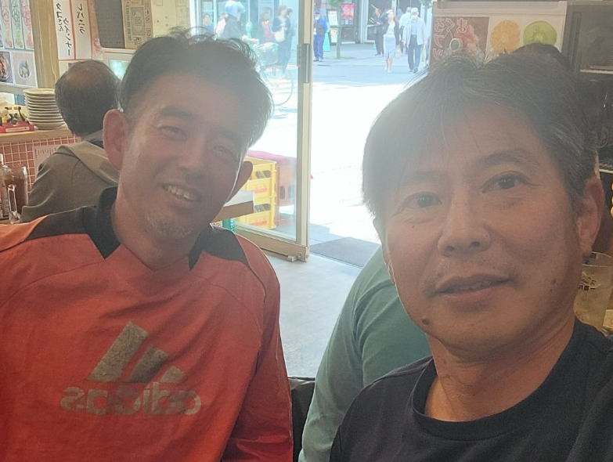
12月7日 不惑戦
2人で４回
←ボールに触った回数
ＳＯの位置でキック
追撃のトライ！
相手が落とした
ボールを拾う
唯一の
サインプレーでノックフォワード

Slide 68
菅平 ５戦全勝
昨年からの課題
チョン蹴り

Slide 69
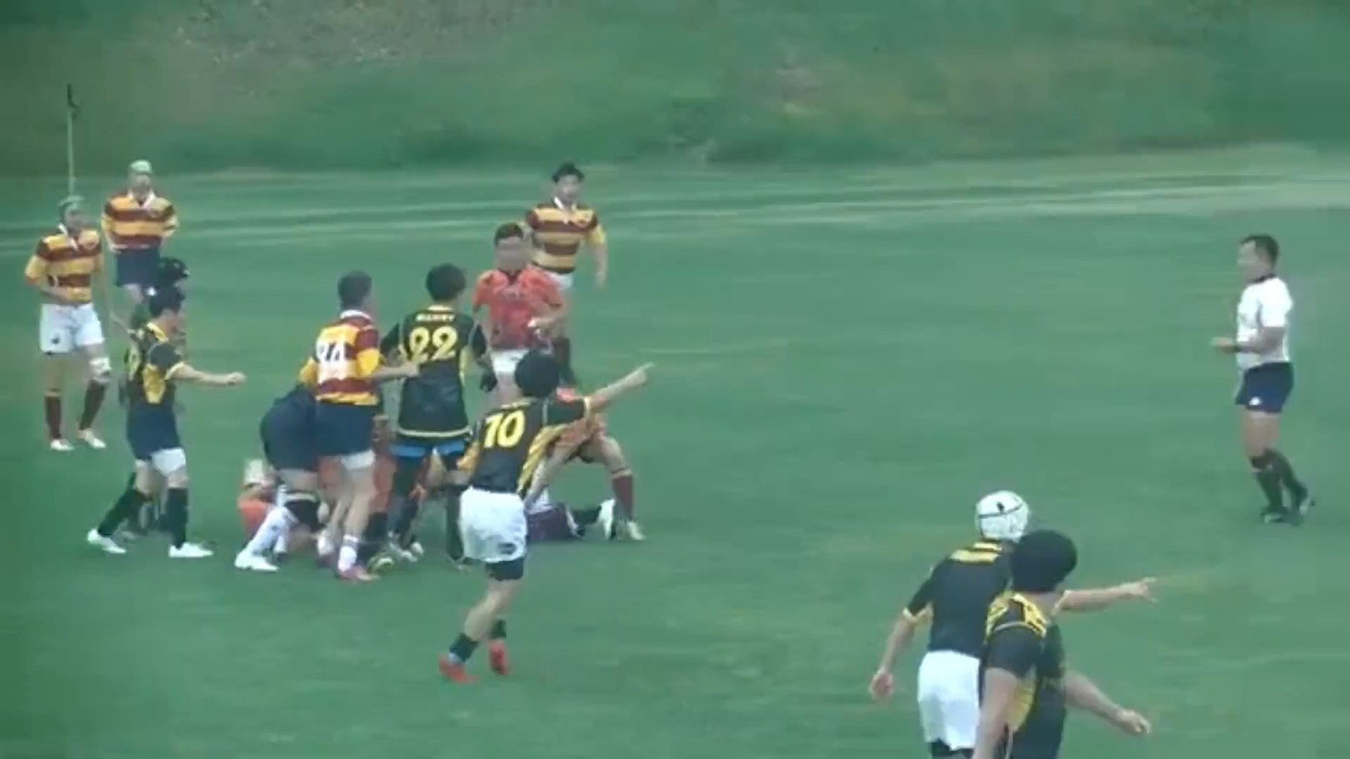
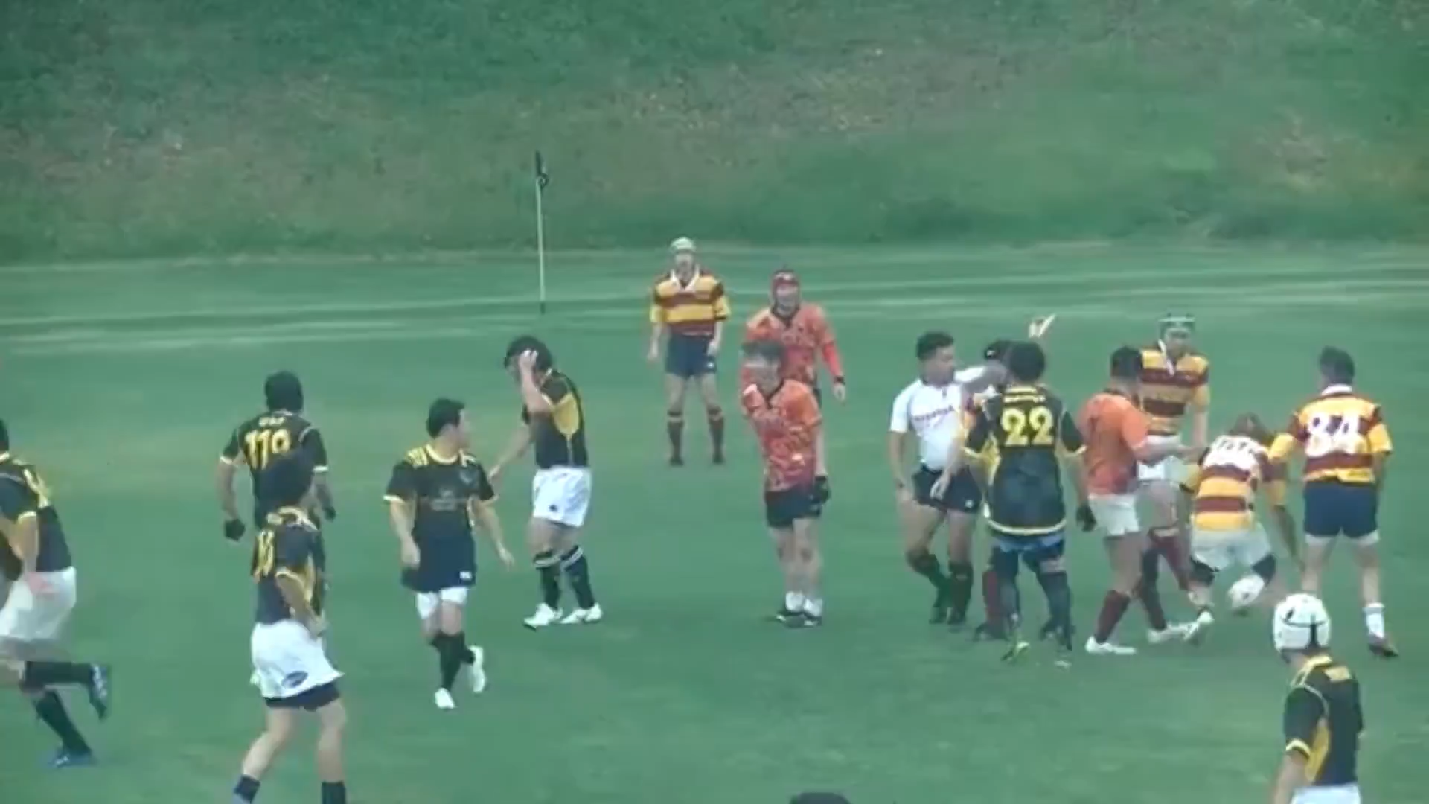

Slide 70
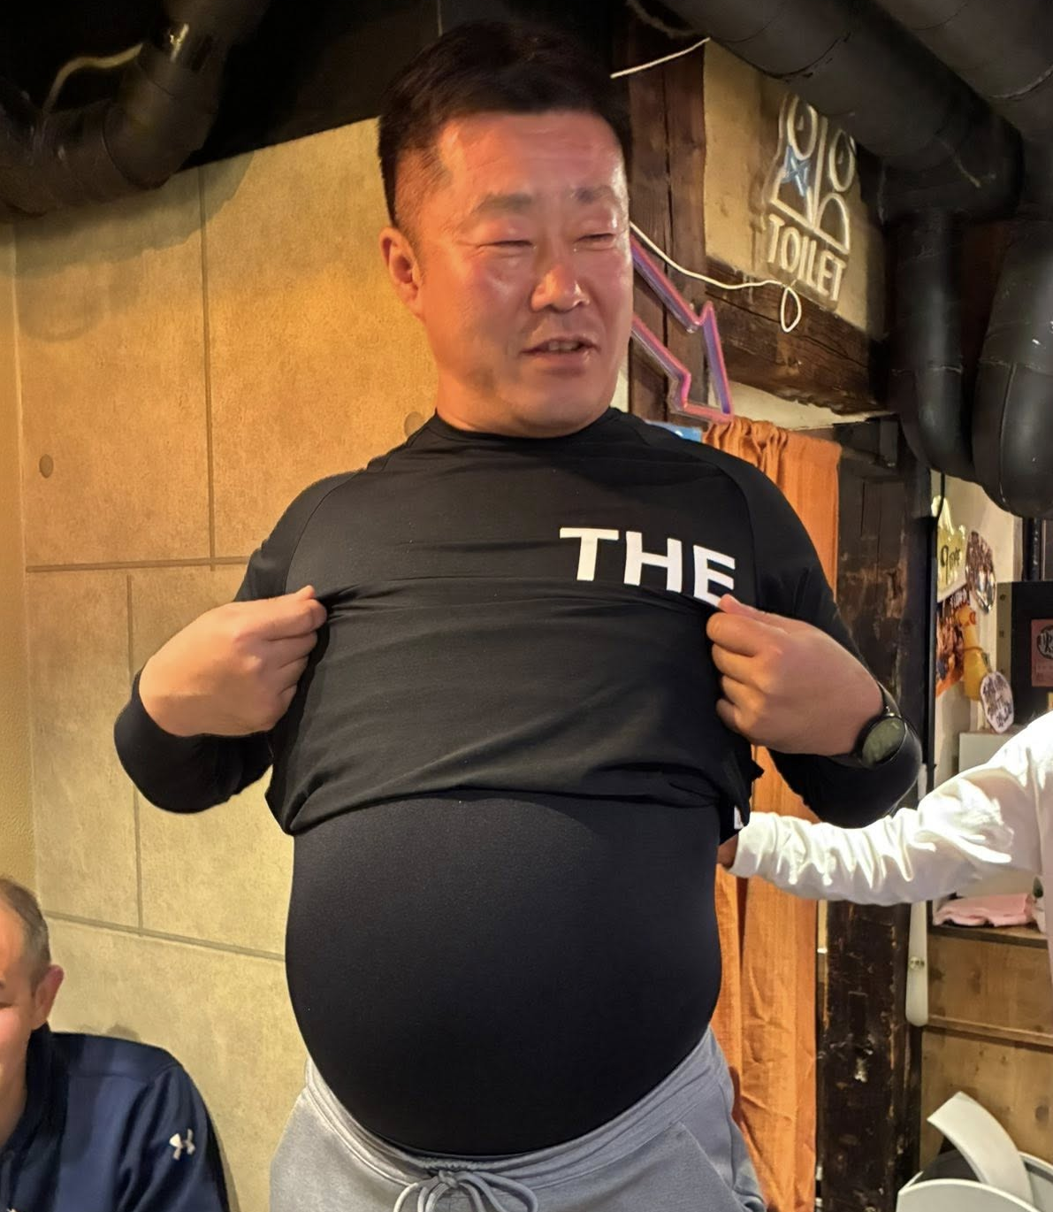
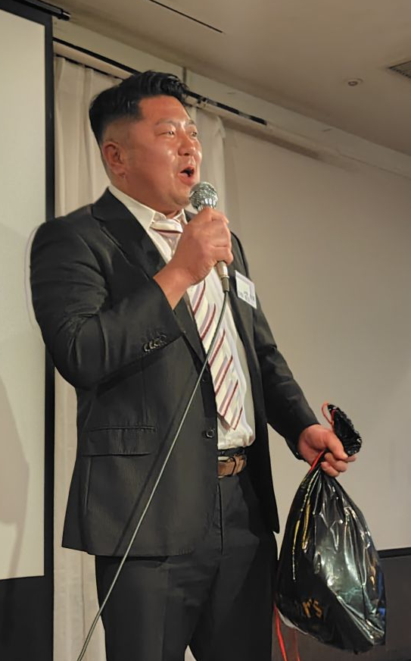
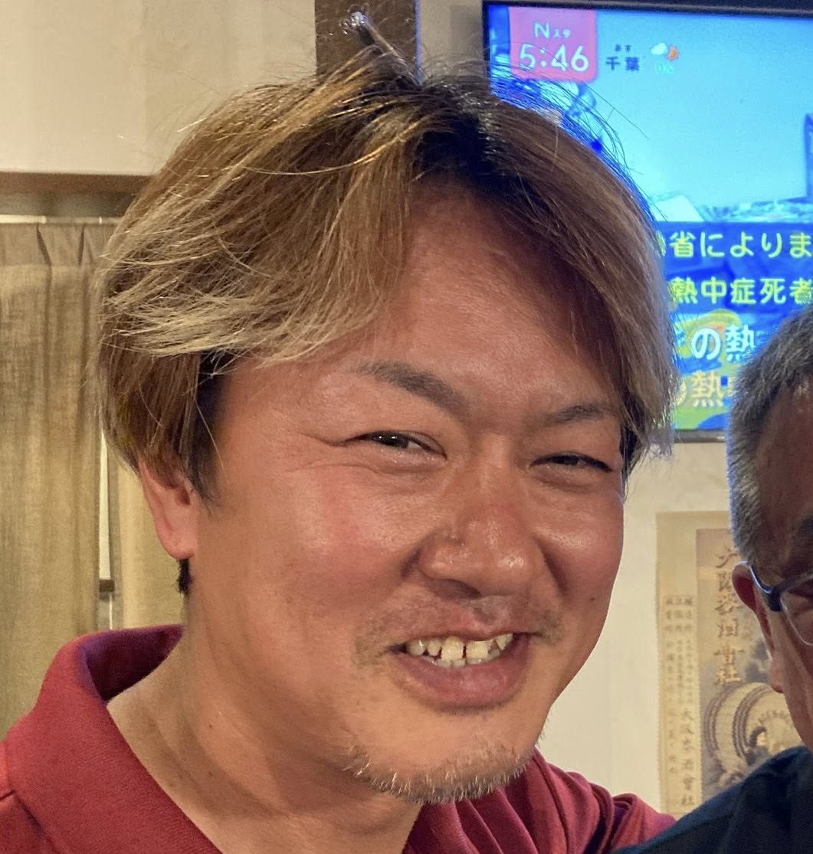
個人練で
やって
くれよ〜
チョン蹴り練

Slide 71
2026年
武惑重大ニュース
（特別編）

Slide 72
『岐阜事件』

Slide 73
･K谷野さんが、「ねんりんピック
岐阜大会」に参加
･心筋梗塞で倒れ、一時心肺停止
･AEDで蘇生。ドクターヘリで運
ばれ、一命をとりとめる。

Slide 74
･ドクターヘリで運ばれる過程で、「なりすまし」が発覚！
＊特殊詐欺やマネロンの観点から、
「借名取引／仮名取引」･「なり
すまし」は、重大な
コンプライアンス違反！

Slide 75


共犯者
T中（秀） 容疑者 I 森 容疑者

Slide 76

（昨年）1年早く、
Ｏ野さんを黄パンに昇格させようと画策
露見して失敗！

Slide 77



Slide 78

黄パンの課題
コンプライアンス
を守ろう！

Slide 80


Slide 81
黄パン(高齢)
だから？

Slide 82
団塊 だから？

Slide 83
団塊とは？
昭和22年（1947年）
～24年（1949年）生まれ

Slide 84



昭和
25年

Slide 85
昭和？

Slide 86

昭和
37年

Slide 87

1959年
(昭和34年)
1962年

Slide 88
1959年
(昭和34年)
1962年

Slide 89
“昭和オヤジの特徴”
風俗大好き系 ／
セクハラ系
1959年
(昭和34年)
1962年

Slide 90



“昭和オヤジの特徴”
おやじギャグ系
1959年
(昭和34年)
Ｈ
1962年

Slide 91
花
1960年
(昭和35年)
1962年

Slide 92

花
1960年
(昭和35年)
1962年

Slide 93

パスしろー！
1962年

Slide 94
パスしろー！
1人で行くなー！
1962年

Slide 95
パスしろー
1人で行くなー！
反則するなー！
1962年

Slide 96
“昭和オヤジの特徴”
自分に甘く、
部下に厳しい！
パワハラ上司系！
1962年

Slide 97


1960年
(昭和35年)
1962年
T中（忠）氏

Slide 98
“昭和オヤジの特徴”
おやじギャグ系
T中（忠）氏
1962年

Slide 99
（宴会の終わりに）
1962年
T中（忠）氏

Slide 100
（宴会の終わりに）
この辺でナカジメミユキとさせていただきます。
1962年
T中（忠）氏

Slide 101
（会話の途中で）
1962年
T中（忠）氏

Slide 102
（会話の途中で）
そんなのどうでも
イーデスハンソン
1962年
T中（忠）氏

Slide 103
（席から立ち上がろうとして）
1962年
T中（忠）氏

Slide 104
（席から立ち上がろうとして）
よっこい
ショーイチ
1962年
T中（忠）氏

Slide 105
＜例外＞昭和からの降格者
非昭和

Slide 106


昭和からの 降格候補者1
非昭和

Slide 107
＜降格理由＞
①勤務先：サントリー
②居住地： 三鷹
非昭和

Slide 108

昭和からの 降格候補者２
Who is he ？
（これは誰だ？）
非昭和

Slide 109


Slide 110
昭和からの 降格候補者２
TTIさんを降格させられ
ない不都合な真実！
非昭和

Slide 111
昭和の“お父さん”といえば？

Slide 112

昭和の“お父さん”といえば？

Slide 113
昭和の“お父さん”といえば？
昭和 残留！

Slide 114
黄
赤
非昭和

Slide 115
＜例外＞昭和への昇格者
非昭和

Slide 116
昭和への 昇格候補者１
非昭和

Slide 117
カテゴリー１（パワハラ上司系）
Welcome！
非昭和

Slide 118

昭和への 昇格候補者２
非昭和

Slide 119
昭和への 昇格候補者２
キタさんと
愉快な仲間たち！
非昭和

Slide 120
カテゴリー２（風俗・セクハラ系）
キタさんと
愉快な仲間たち！
非昭和

Slide 121
風俗・セクハラ系
キタさんと
愉快な仲間たち！
＋
非昭和

Slide 122
カテゴリー２（風俗・セクハラ系）
昭和への昇格候補者
経過観察者！
非昭和

Slide 123
武惑の“３ Kings”の1人！
（3人の “王”）

Slide 124

春日部の“帝王”

Slide 125

宴会の“チョイ魔王”

Slide 127

“アロマ大王”

Slide 128

３ Kings
春日部の
“帝王”
“アロマ大王”
宴会の“チョイ魔王”

Slide 129
アロマ大王／“テンガ大王”

Slide 130


Slide 131


南極１号しか知らん！

Slide 132
昭和への昇格候補者
経過観察！
非昭和

Slide 133
昭和への
最後の候補者は誰だ？
非昭和

Slide 134

カテゴリー３:
おやじギャグ系

Slide 136
宴も高輪プリンスホテル
でございますが、この辺で
中締めみゆき
とさせていただきます！

Slide 137
ご清聴ありがとうございました。

Slide 138
記念写真撮ります

Slide 139
エール（部歌）斉唱
白パン主将 小幡 和弘

Slide 140


Slide 141
閉会あいさつ 副会長 閑林 亮平

Slide 142
お疲れ様でした。
2026年度 武惑クラブ総会閉会です。
2026.1.25

